Slide 1
示波器的使用

Slide 2
实验目的
1、了解示波器的工作原理
2、掌握用示波器的调节和使用方法，能够熟练观察电信号波形
3、学习用示波器测定电信号的频率、幅度，观察李萨如图形

Slide 3

实验原理
1、示波器包括电子枪、偏转极和荧光屏三部分
垂直偏转极（待测信号一般加在此处）
荧光屏
水平偏转极（内部扫描电压加在此处）
电子枪
内部扫描电压
不加信号时
双通道加正弦信号时

Slide 4
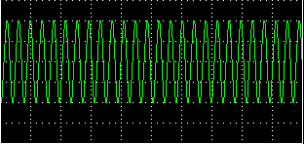
2、扫描频率和信号频率的关系
当扫描频率和信号频率一致时，周期一样，示波器正好显示一个周期的信号
如果信号频率为1 kHz的正弦波，要在屏幕上看到一个完整周期的信号，扫描周期调到多少？
0.1 ms/div
如果扫描频率小于信号频率，在屏幕上会看到什么变化？
扫描频率变小

Slide 5
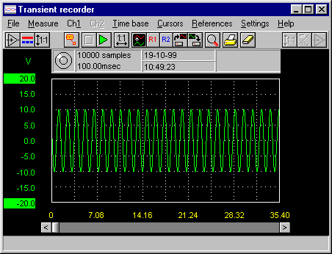
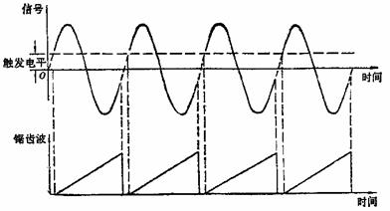
3、触发扫描

Slide 6
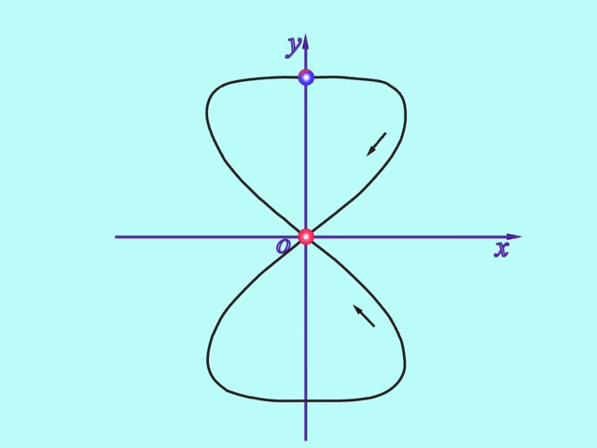
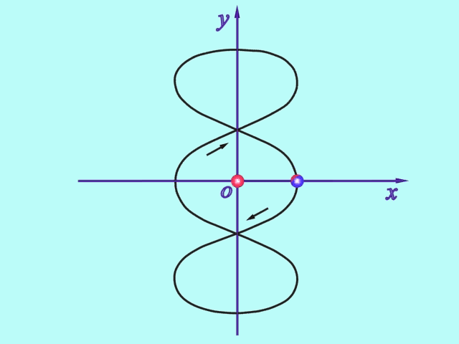
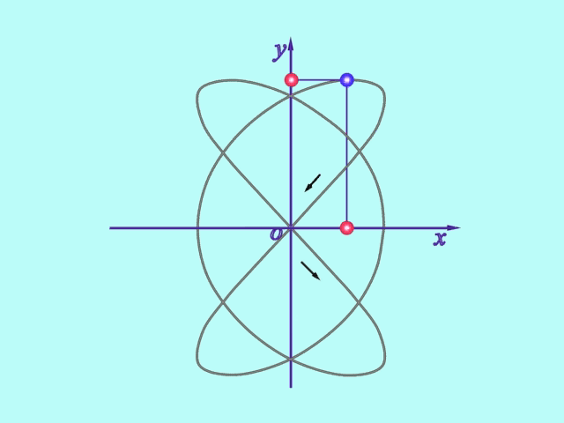
4、李萨如图形
原理：两个彼此垂直反向振动的波的合成图
1:1 1:2 2:1

Slide 7
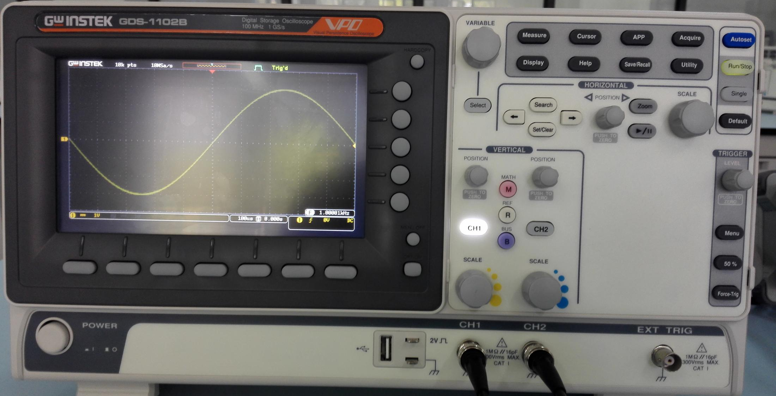
实验仪器：数字示波器
测量
XY合成
重置
缩放
信号灵敏度
扫描周期

Slide 8
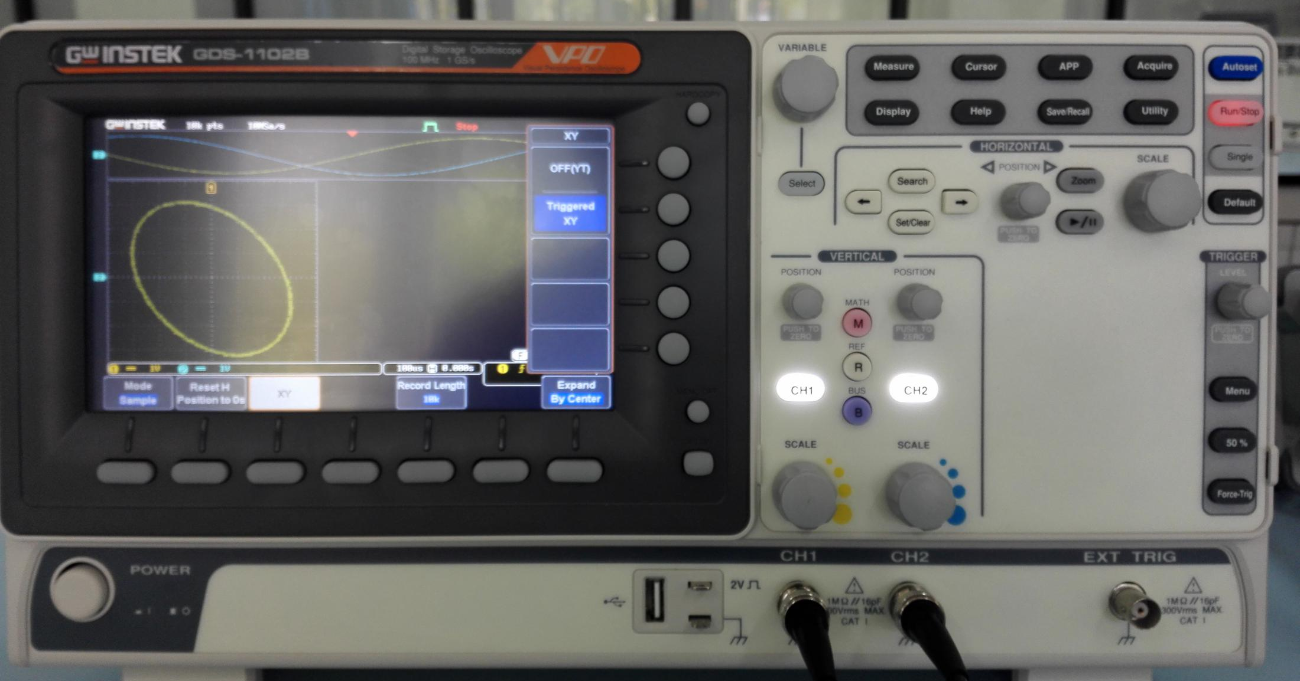
XY合成

Slide 9
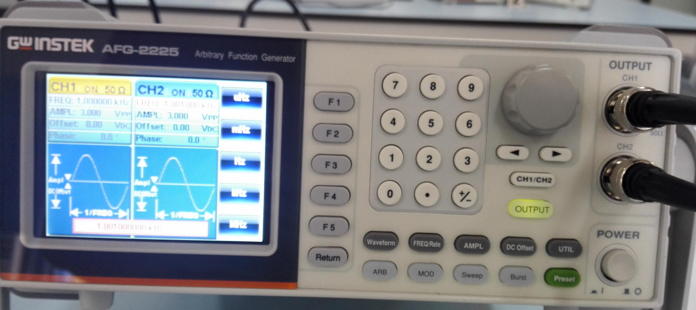
实验仪器：函数（正弦）信号发生器
数字+单位
波形
频率
幅度
输出
选信号源及调相位

Slide 10
实验内容与步骤
1、观察通道１或２频率为1KHz的正弦波、方波、三角波波形
在示波器上显示出占满屏幕上80%范围一个完整波形。将波形分别画在坐标纸上，并记录扫描频率 fx
调整：1）将待测信号输入通道CH1或CH2；2）按下AUTO按件，示波器将自动使波形显示达到最佳状态。可调节垂直、水平档位，直至波形显示符合要求。
注意：数字示波器横轴有12格，所以显示的比一个周期多一点

Slide 11
2、测量信号的电压有效值
按下measure按钮；选择信源（ CH1或CH2）；选择测量类型为电压测量；在电压测量弹出的菜单中选择参数为均方根值（即为有效电压）
3、观察李萨如图形
分别调出1:1 、1:2、2:1 的李萨如图形，要求将李萨如图形分别画在准备好的坐标纸上，并记录扫描频率 fx
（1）将两个正弦信号输入通道CH1或CH2
（2）若通道未被显示，按下CH1或CH2 按钮
（3）按下autoset键
（4）调整Scale旋钮使两路信号幅度大致相等
（５）按下Acquire按钮以调出控制菜单（在屏幕的下侧显示）
（６）按下菜单按钮选择X-Y，显示李萨如图形，按下运行控制栏的RUN/STOP可使李萨如图形静止

Slide 12
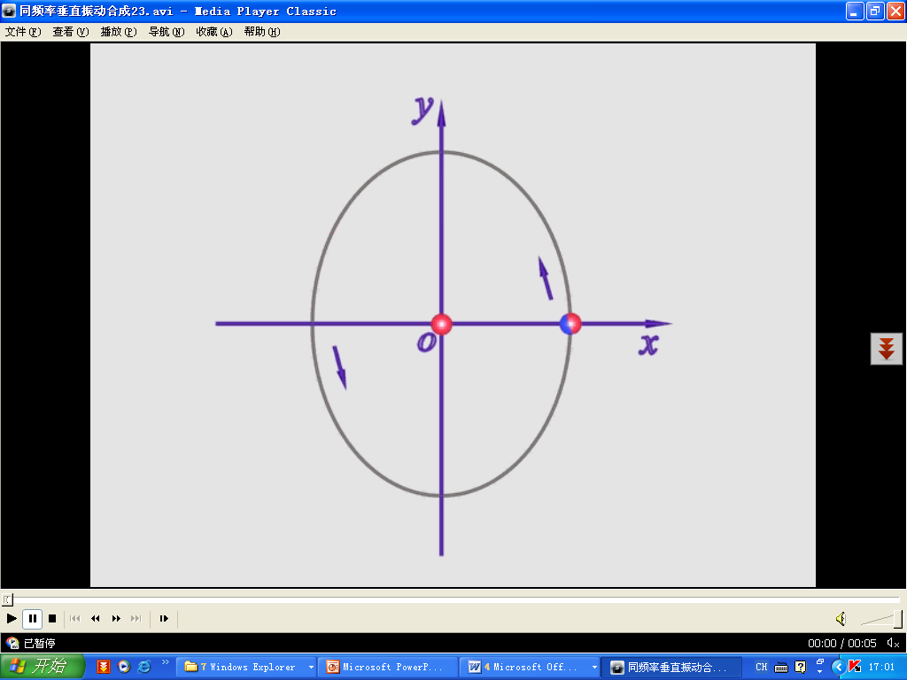
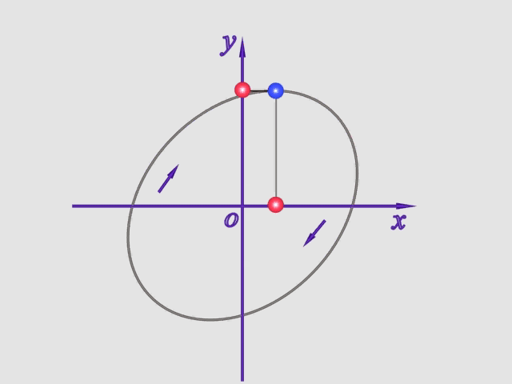
思考题
1：用李萨如图形测频率时，屏幕上图形在时刻转动，为什么？
相位差：90⁰
相位差：45⁰

Slide 13
2、从示波器屏幕观察到下图，问信号的频率和电压的有效值为多大？
CH1 2.00V Time 50.00μs

